Slide 1
Sprint review | sprint 3
Scrummaster: Dustin
[24-04-2024]

Slide 2

Inhoud
Burndown chart
PO gaat het systeem testen
Screenshots van bepaalde code
Vragen

Slide 3
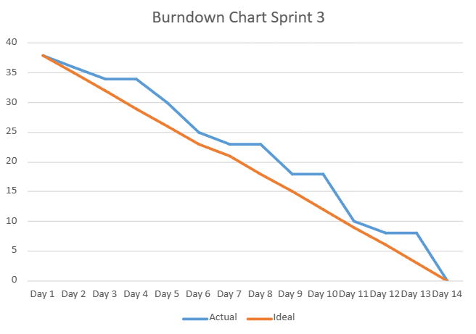
Burndown chart

Slide 4
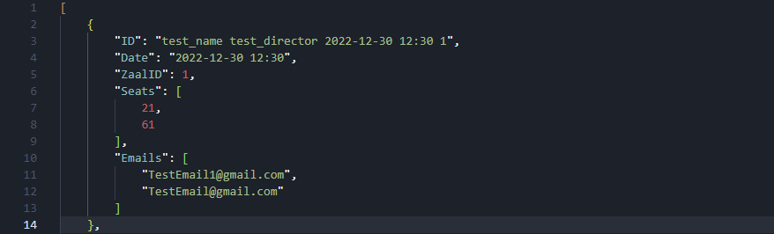
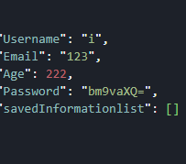
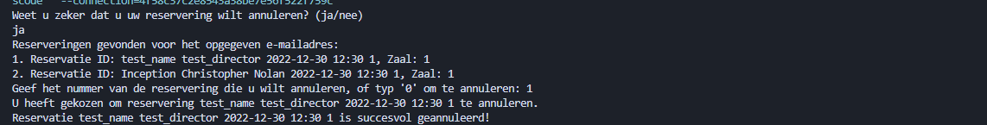
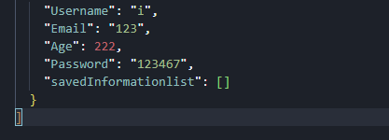
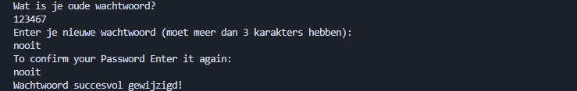
Code Mo

Slide 5
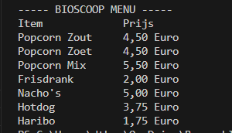
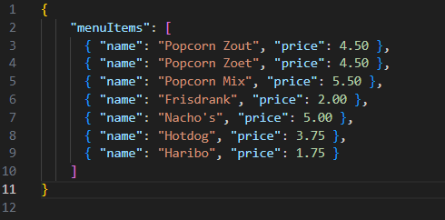
Code Resaurant

Slide 6
Systeem testen

Slide 7
Vragen

Slide 8
Afsluiting

